Slide 1
4. El relleu de Catalunya
Maria Fajardo
Jordi Casado
Pol Ayats
Arnau Brunat
Joel Rodriguez

Slide 2
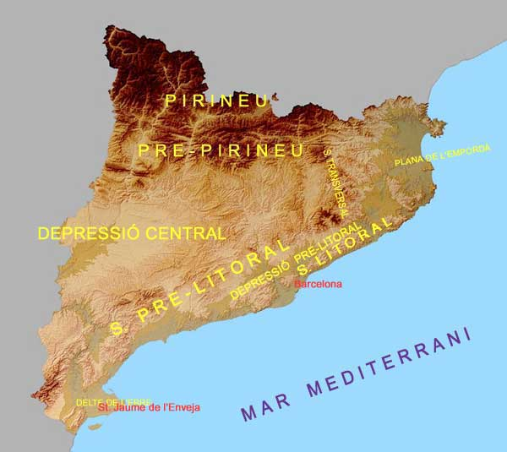
4.1 Unitats del relleu català
Al relleu català es distingeix, al nord, els Pirineus a l’est i al sud- est, les serralades litorals que estan formades per dues serralades paral·leles a la costa. Entre els Pirineus i les serralades litorals i les planes costaneres.

Slide 3
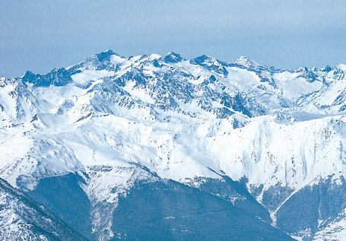
4.2 Els Pirineus
Els Pirineus son el conjunt muntanyós més ampli i extens. Es divideix en dues unitats:
El Pirineu axial
I el PrePirineu.
Les valls transversals que hi han excavat els rius i han obert camins naturals.

Slide 4
4.3 Les serralades de la costa.
A la costa mediterrània s’hi estenen les serralades costaneres catalanes. La serralada prelitoral, a l’interior, i la serralada litoral, arran de la costa. Entre les dues, hi ha un conjunt de terres que s’anomena depressió prelitoral.

Slide 5
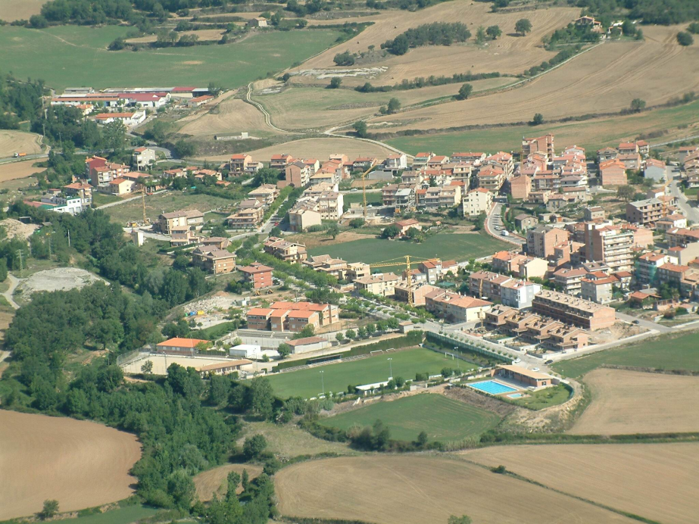
4.4 La depressió central
Aquesta depressió te forma triangular i es poden distingir dues zones. A les comarques més occidentals, el relleu es pla amb valls amples i petits turons. A l’est, el relleu es més accidentat, amb altiplans i valls més amples.

Slide 6
4.5 Les planes costaneres
Les altres planes de Catalunya son la de l'Empordà i la del delta de l’Ebre. S’ubiquen a l’extrem nord i a l’extrem sud de la costa. Són terres amb poc pendent que s’han format per la terra que porten els rius que desemboquen:
La Muga
El Ter
El Fluvià

Slide 7
La depressió central ocupa terres que han estat inundades per les aigües d’un llac.
Es recorda la forma del llac, amb un pendent cap a les terres de lleida i cap a la vall de l’Ebre.
La part mes elevada del llac, més propera a la Serralada Prelitoral, ha estat erosionada per les pluges o les aigües dels rius.
El Pirineu axial en la major part del seu traçat els cims fan el límit fronter amb França. L’altura dels cims es d’aproximadament 3000m. El més alt ,la pica dels estats amb 3143m.
El Prepirineu s'estén paral·lel al Pirineu axial. Esta format per serres adossades al Pirineu axial.
La serralada Litoral, és tan baixa que de vegades arriba molt a prop del mar i s’hi formen cales.
En l’altre cas, les muntanyes s’allunyen i hi queda la Depressió Litoral.
La serralada prelitoral o interior dels Pirineus fins més avall del delta de l’Ebre . Hi ha muntanyes importants, com el Montseny i de Montserrat.
La depressió Prelitoral és una plana estreta aproximadament de 20 a 30 km i allargada d’uns 200 km i s’hi alternen les zones planes amb petits turons d’entre 200 i 300 m d’altitud.

Slide 8
Fi
Esperem que us hagi agradat.
Gràcies per la vostra
Atenció.

